Slide 1
স্বা
গ
ত
ম
মো. মনজুরুল আলম, সহকারি শিক্ষক, চরখাগরিয়া খাদিম আলী চৌধুরী উচ্চ বিদ্যালয়, সাতকানিয়া, চট্টগ্রাম।
Notes:
যথা সময়ে উপকরণসমূহ নিয়ে শ্রেণিকক্ষে প্রবেশ করে শিক্ষার্থীদের সাথে শুভেচ্ছা বিনিময় করব।

Slide 2
পরিচিতি
মো. মনজুরুল আলম
সহকারি শিক্ষক
চরখাগরিয়া খাদিম আলী চৌধুরী উচ্চ বিদ্যালয়, সাতকানিয়া, চট্টগ্রাম।
ই-মেইলঃmdmonjurulalamatr@gmail.com
বিষয়ঃ সপ্তবর্ণা
শ্রেণিঃ সপ্তম
সময়ঃ ৫০ মিনিট
Notes:
নিজের ও বিষয়ের পরিচিতির পর প্রয়োজনে আসন বিন্যাস করবো।

Slide 3
এসো মনোযোগ সহকারে ভিডিওটি দেখি

Slide 4
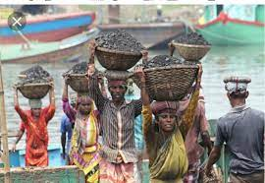
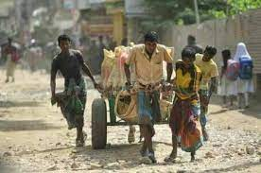
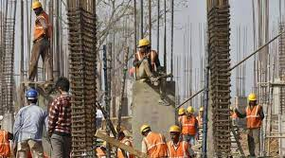
ছবিগুলো দেখে নিচের প্রশ্নগুলোর উত্তর দাও
কুলি-মজুর
কাজী নজরুল ইসলাম

Slide 5
শি
খ
ন
ফ
ল
এই পাঠ শেষে শিক্ষার্থীরা………
কবি কাজী নজরুল ইসলামের পরিচয় উল্লেখ করতে পারবে।
কুলি-মজুর কবিতাটি শুদ্ধ উচ্চারণে ও যথাযথ ছন্দে আবৃত্তি করতে পারবে।
নতুন নতুন শব্দগুলোর অর্থসহ বাক্য গঠন করতে পারবে।
‘কুলি-মজুর’ কবিতাটির বিষয়বস্তু বিশ্লেষণ করতে পারবে।
Notes:
শিখনফলগুলো নিজে পাঠ করে শিক্ষার্থীদের শুনাব।

Slide 6
২৪/০৮/১৮৯৯ খ্রি.
জেলাঃ বর্ধমান
মহকুমাঃ আসানসোল
গ্রামঃ চুরুলিয়া
লেটোর দলে গান
জন্ম ও জন্মস্থান
সেনাবাহিনীর হাবিলদার
২৯ /০৮/১৯৭৬ খ্রি.
ঢাকা
মৃত্যু
কারাবরণ
ছোটদের কাব্যগ্রন্থ
পত্রিকা সম্পাদনা
উল্লেখযোগ্য অবদান
ঝিঙেফুল, সঞ্চয়ন, পিলে পটকা, ঘুম জাগানো পাখি, ঘুম পাড়ানি মাসিপিসি।
কবিতা, গল্প, উপন্যাস, নাটক, প্রবন্ধ ও সংগীত

Slide 7
একক কাজ
কবি কাজী নজরুল ইসলামের জন্ম কত খ্রিষ্টাব্দে?
কবি কাজী নজরুল ইসলামের জন্ম কোন জেলায়?
আমাদের জাতীয় কবির নাম কী?
কাকে বিদ্রোহী কবি বলা হয়?
কবি কাজী নজরুল ইসলাম কখন মৃত্যু বরণ করেন?
কবি কাজী নজরুল ইসলাম কোন জেলায় মৃত্যু বরণ করেন?

Slide 8
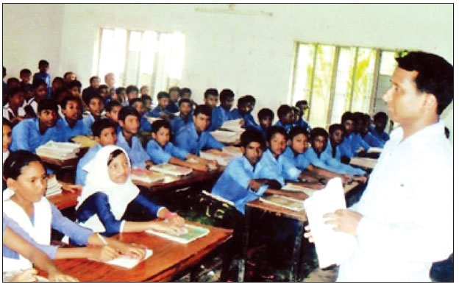

Slide 9
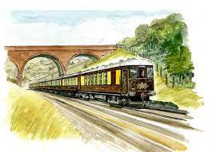
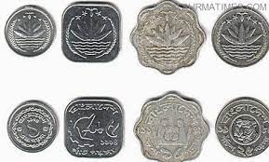
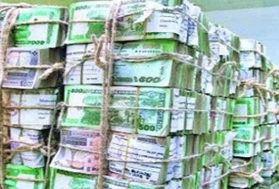
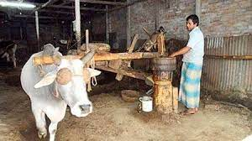
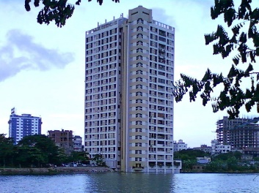
শব্দার্থ ও বাক্য গঠন
বাষ্প-শকট
বাষ্প দ্বারা চালিত গাড়ি
পাই
মুদ্রার একক বিশেষ
ক্রোর
কোটি
ঠুলি
চোখের ওপর ঢাকনি
অট্টালিকা
প্রাসাদ
শাবল
লোহার তৈরি মাটি খোঁড়ার হাতিয়ার

Slide 10
জোড়ায় কাজ
নিচের শব্দগুলোর অর্থসহ বাক্য গঠন কর
বাষ্প-শকট
পাই
ক্রোর
ঠুলি
অট্টালিকা
শাবল

Slide 11
দলীয় কাজ
ক. তোমার দেখা বিভিন্ন শ্রেণিপেশার মানুষের একটি তালিকা প্রণয়ন কর।
খ. বিভিন্ন পেশার শ্রমজীবী মানুষের প্রতি শ্রদ্ধাবোধ জাগ্রত করার উপায় ব্যাখ্যা কর।

Slide 12
বাড়ির কাজ
তোমার দেখা একজন শ্রমজীবী মানুষের জীবন-যাপনের উপর একটি বিবরণী লেখ।

Slide 13
ধ
ন্য
বা
দ

